Slide 1
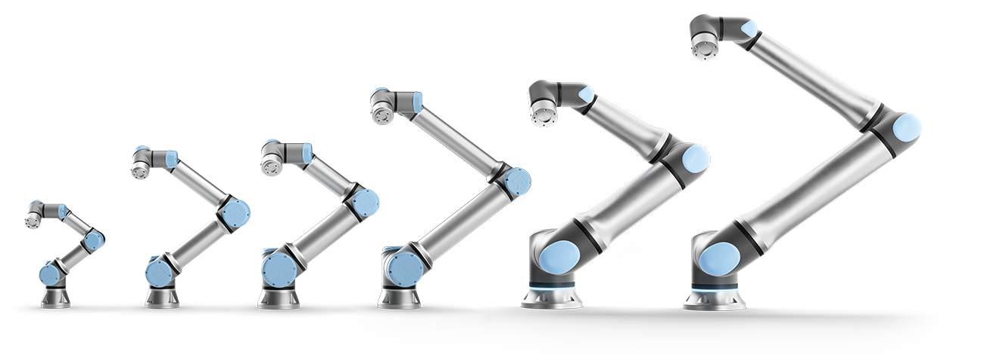

MSE-Master-Thesis – SneakPeak
Skillbasierter Robotereinsatz für Industrieaufgaben
Technik und Informatik / Automation und Mechatronik

Slide 2




Motivation
Flexibilität
Modularität
Einfaches Einrichten
& Bedienen
Notes:
Wichtige Schlagwörter in der heuten Produktion
Flexibel Einsetzbar
Modularität
Einfaches Einrichten und Bedienen

Slide 3

Blick auf die Industrie

Slide 4
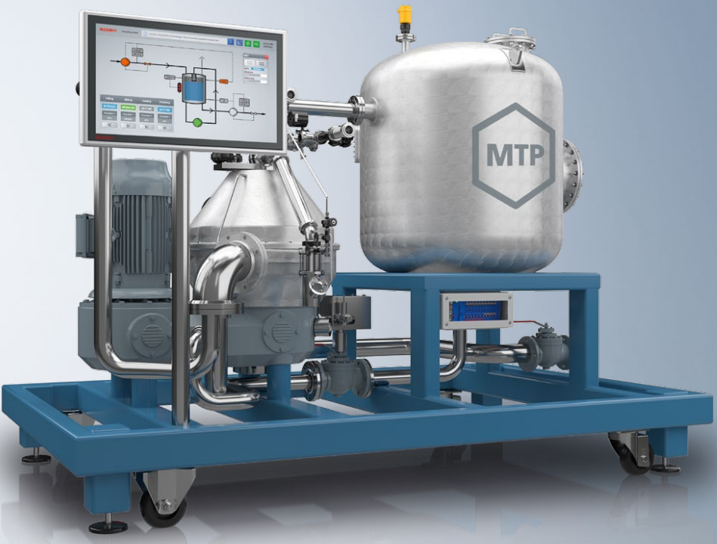
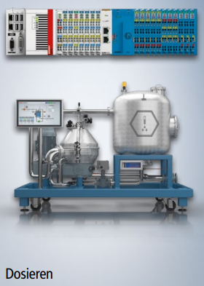
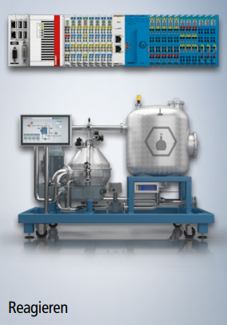
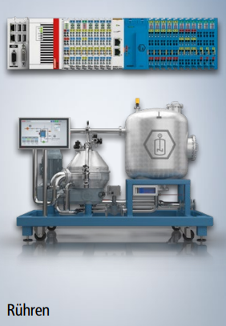
Blick auf die Industrie
ANSI/ISA-88
Rezeptur
Reaktoreinheiten:

Slide 5
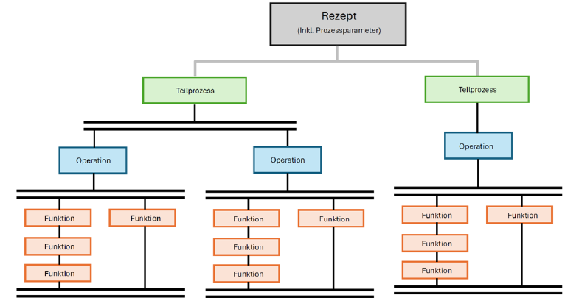
Blick auf die Industrie
Aufteilung von Prozess und Anlage
Prozessmodell
Anlagenmodell
ANSI/ISA-88
Aufteilung der Funktionalitäten

Slide 6
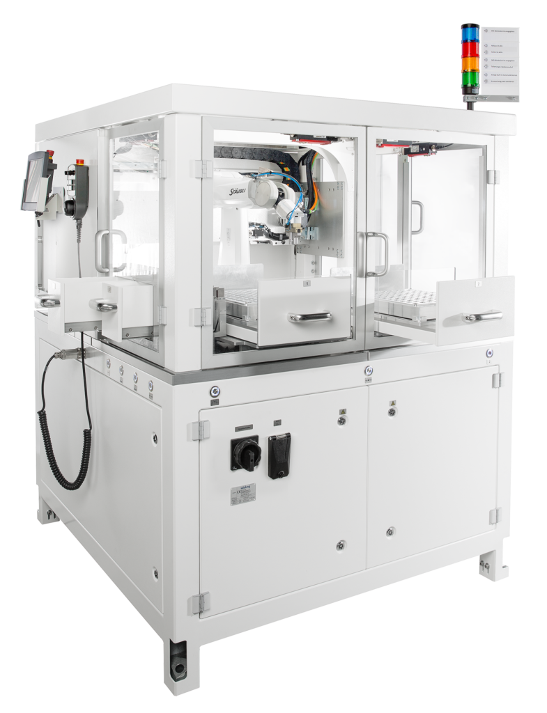
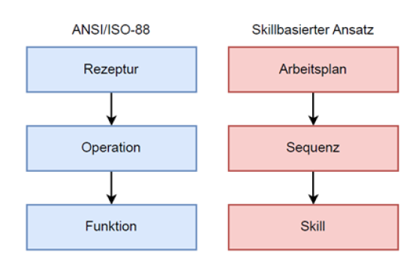
Ziel der Thesis
Notes:
-

Slide 7
Ziel der Thesis
Industrienahe Umsetzung eines skillbasierten Ansatzes
Struktur für einen skillbasierten Ansatz soll definiert werden
Modelle innerhalb der Software definieren(z.B. Prozess / Anlage)
Welche Schnittstellen gibt es
Welche Parameter werden benötigt
Testen an einer einfachen Anwendung
Notes:
-

Slide 8
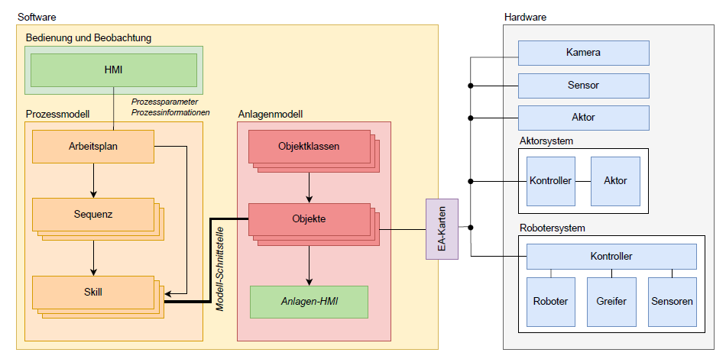
Allgemeine Struktur
Notes:
-

Slide 9
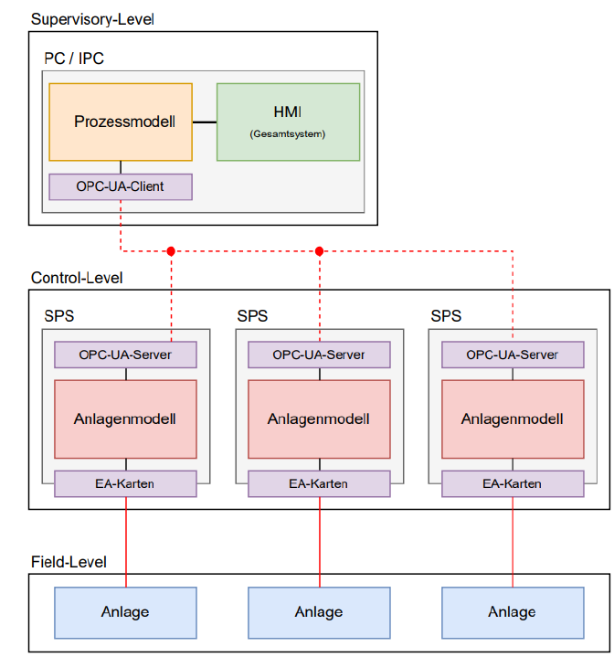

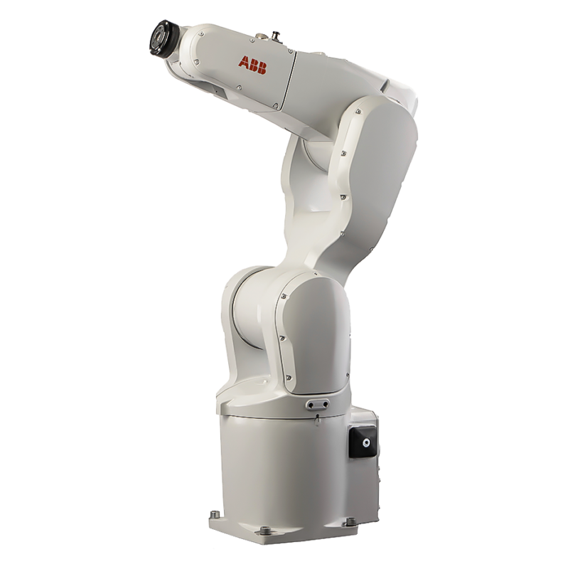
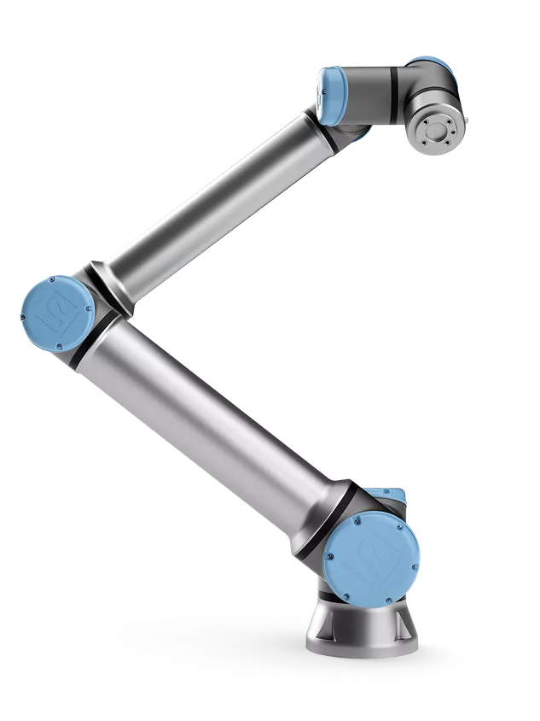
Vorteile dieser Struktur
Unverändert
HMI
Prozessmodell
→ Anlagenunabhängig
Definierte Schnittstelle
Anlagenmodell
Objektklasse_UR
Objektklasse_KUKA
Notes:
-

Slide 10
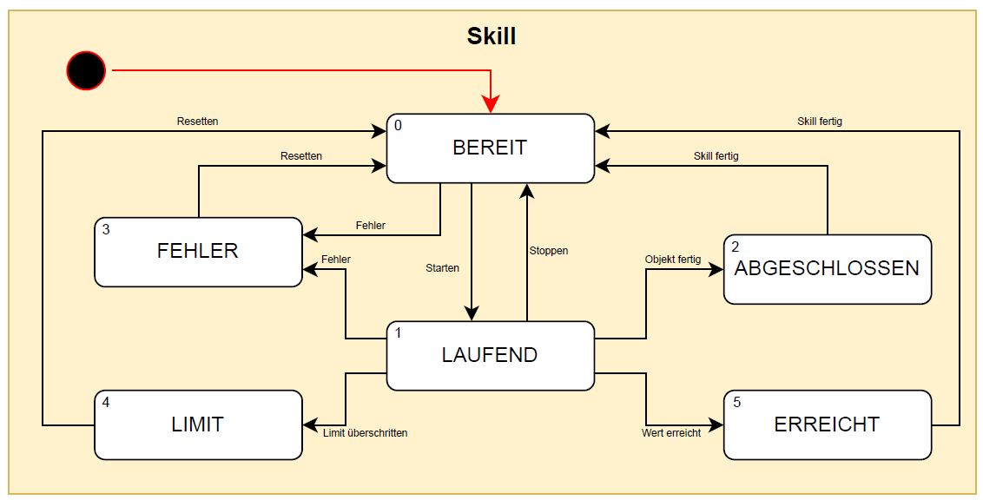
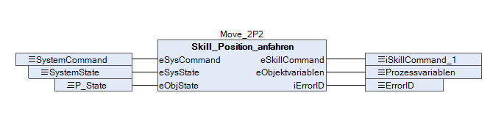
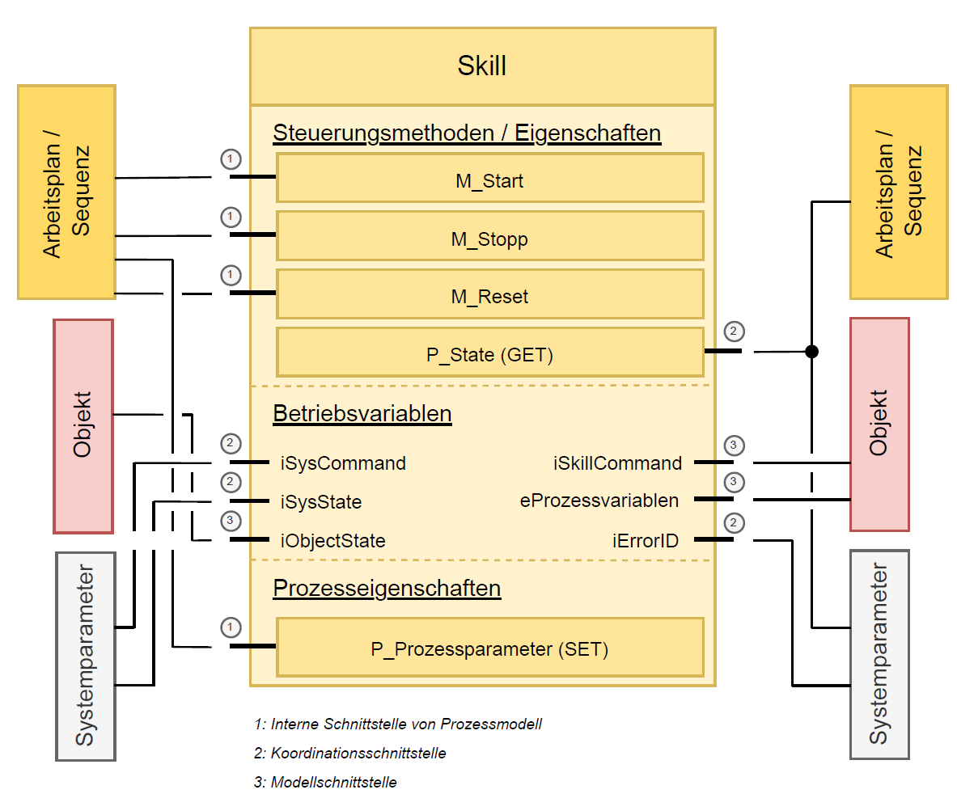
Workflow – SneakPeak
Notes:
-

